Slide 1
Интерактивная игра
«Звуковые приключения
Вовки в тридевятом царстве»
i

Slide 2
Задание:
Помоги Вовке добраться до Тридевятого царства.
Выполняй все задания встретившихся на пути героев.
Доброго пути!
НАЧАТЬ ИГРУ

Slide 3
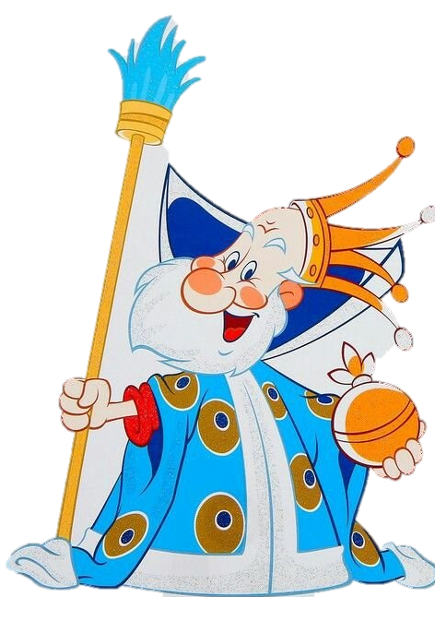
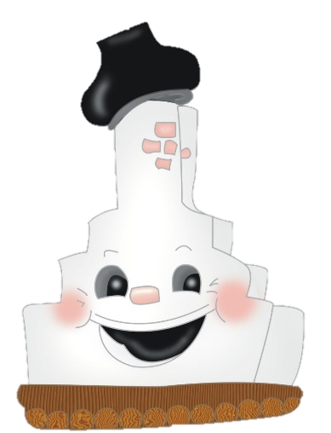
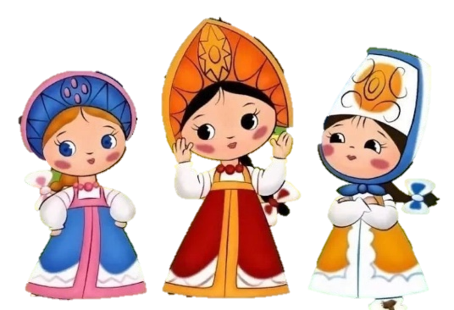
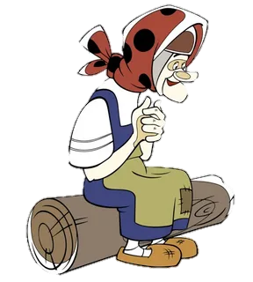
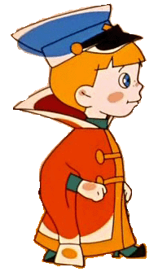
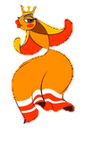
6
4
3
5
1
2

Slide 4
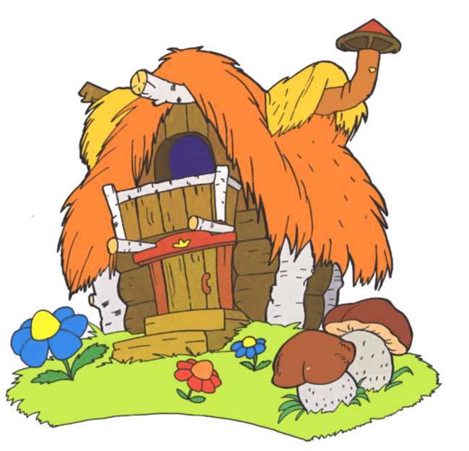
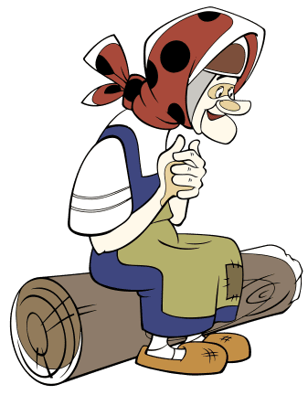
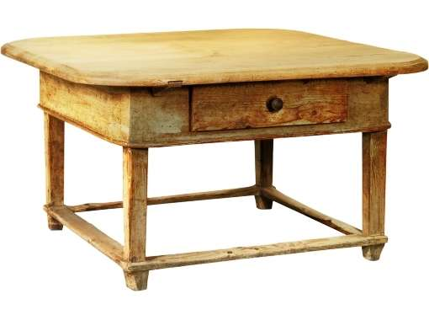
Для этого убери в слове СТОЛБ один звук так, чтобы получилось новое слово. Нажми на букву обозначающую выбранный звук..
.
Помоги Вовке построить для бабушки мебельное изделие, превратив один предмет в другой
МОЛОДЕЦ!
С
Т
О
Л
Б

Slide 5
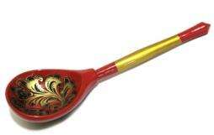
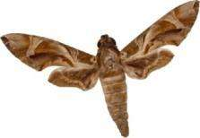
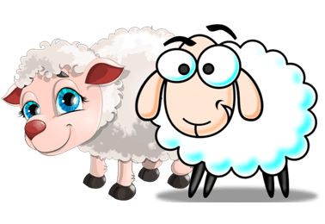
Для этого замени первый звук в слове на звук С Проверь себя, нажав на предмет мышкой.
.
МОЛОДЕЦ!
Помоги Вовке выполнить задание золотой рыбки - превратить один предмет в другой.
М
С
ОЛЬ в ложке
Д
ОМ
в воде
С
О
С
ВЕЧКИ
на столе

Slide 6
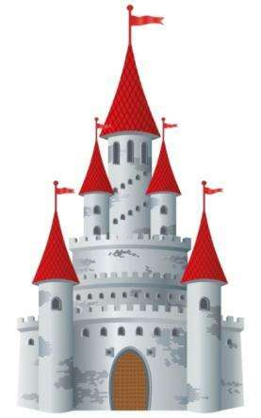
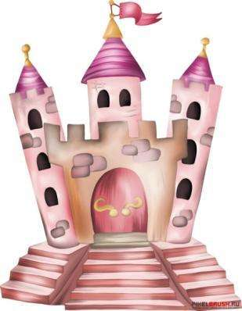
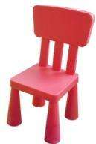
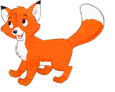
Помоги Вовке определить место звука С в словах и в зависимости от этого помести их во дворец к Василисам.
Определив, проверь себя, нажав на предметы мышкой.
МОЛОДЕЦ!

Slide 7
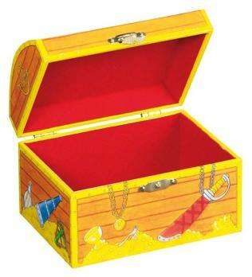
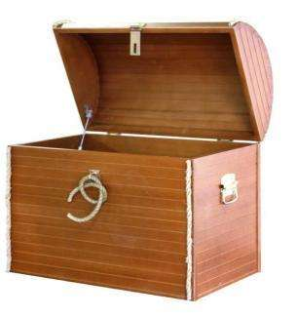
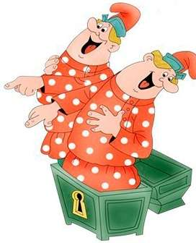
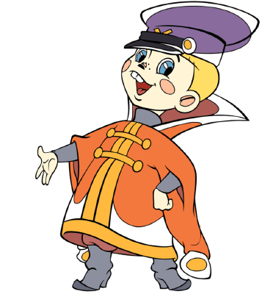
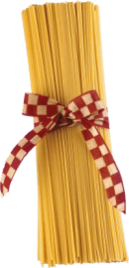
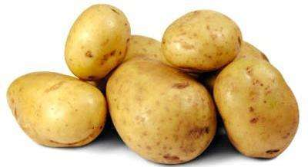
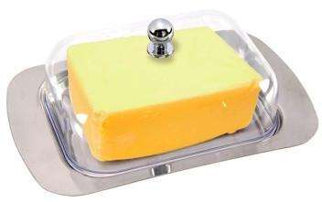
Помоги Вовке разложить продукты по сундукам, определив какой звук в этом слове- С или Ш.
Определив, проверь себя, нажав на продукт мышкой.
МОЛОДЕЦ!
Ш
С

Slide 8
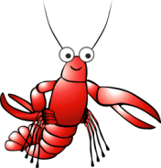
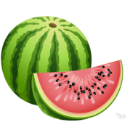
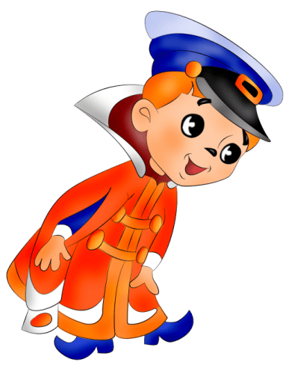
Для этого составь слово по первым звукам картинок, появившихся на экране.
Определив первый звук, найди букву, обозначающую этот звук и нажми на неё.
Помоги Вовке растопить печь. Определи, что ему для этого понадобится?
МОЛОДЕЦ!
А
Д
В
О
Р

Slide 9
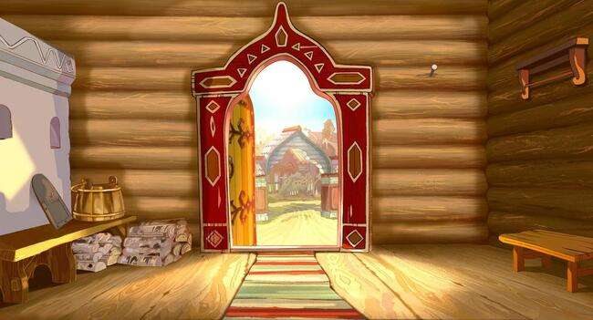
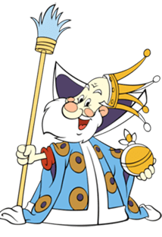
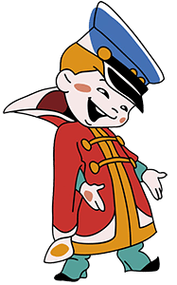
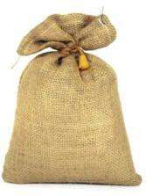
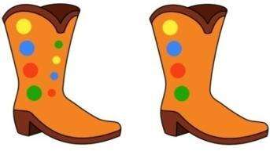
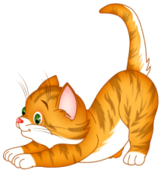
Для этого нажимай на предметы мышкой.
Помоги Вовке собрать только те царские вещи, которые начинаются на звук С.

Slide 10
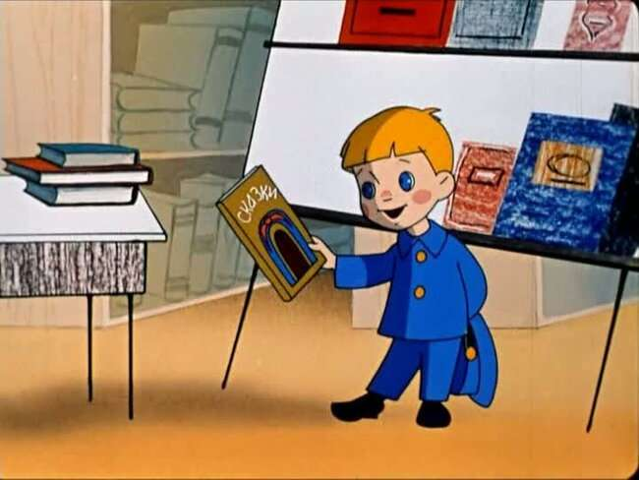
МОЛОДЕЦ!
Спасибо за помощь!

Slide 11
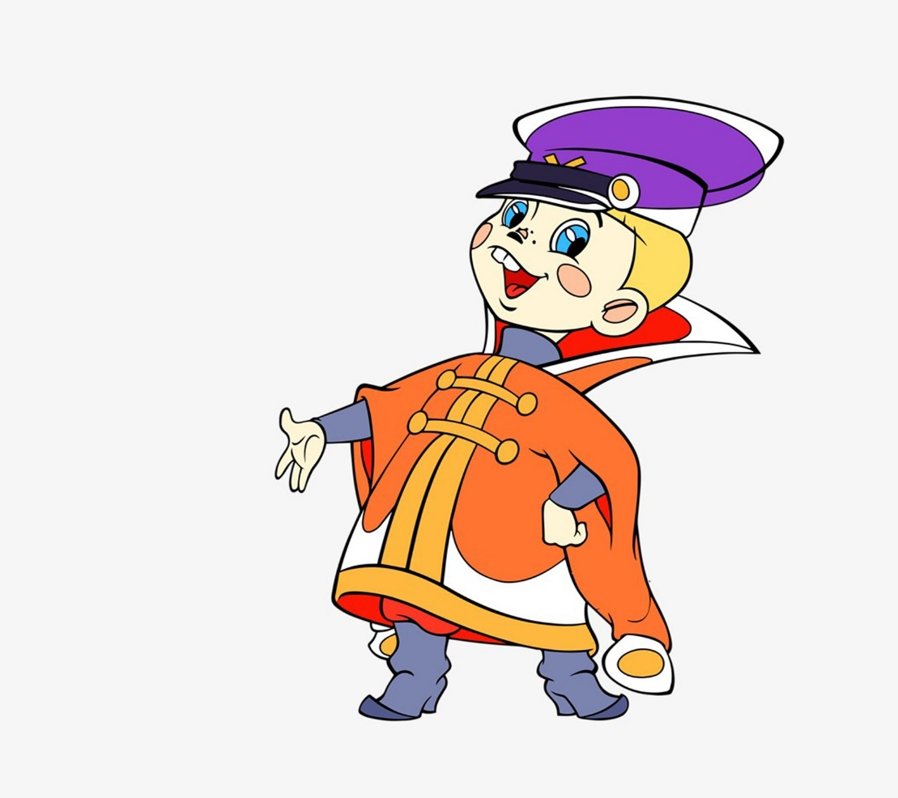
Цель: создание условий для развития звуковой культуры речи у детей старшего дошкольного возраста
Задачи:
Совершенствовать у детей навыки звукового анализа.
Развивать умения услышать в слове определённый звук.
Расширять словарный запас у детей.
Развивать внимание.
Развивать память.

